Slide 1
AutoST 自动化测试工具介绍
2022.1
Confidential
iAuto (Shanghai) Co., Ltd.

Slide 2
培训计划
１、第一轮：AutoST-自动化测试系统介绍
２、第二轮：AutoST-测试脚本编写&框架
３、第三轮：22TDEM-自动化测试环境搭建介绍&常见问题
４、第四轮：AutoST-测试服务器使用&运维流程 2022/2/#

Slide 3
1.1 AutoST自动化测试输入-Checklist
根据项目经验抽象出可通用的Checklist模板（三种）：
Template-1 ：标准三段式（Condition，Action，Check）测试用例one by one 生成
Template-2：矩阵X*Y交叉生成
Template-3 ：矩阵二段式（Condition，Check ）*割入(Action List) 生成 #开机强化特有
Template-1
1，示例
No. | AutoCaseID | Conditon | Action | Check | Teardown | 是否可自动化 | Filter | 不能自动化的原因 | 备注 | 担当
1 | 001 | 1，车机联网 | 1，迁移到中控设定画面 2，进入显示设定画面 3，设定亮度值为最小 | 1，设定_确认亮度值为最小 |  | 是 | AutoCase |  |  | xxxx
2 | 002 | 1，车机联网 | 1，蓝牙设备连接 2，BTHF_拨打蓝牙电话 | 1，BTHF_确认显示去电画面 | 1，BTHF_挂断蓝牙电话,1 | 是 | AutoCase |  |  | xxxx
3 | 003 | 1，车机联网 | 1，迁移到酷狗音乐画面 2，酷狗音乐_播放歌曲 | 1，MusicCard_确认酷狗音乐播放中 |  | 是 | AutoCase |  |  | xxxx
4 | 004 | 1，车机联网 | 1，迁移到Camera画面 | 1，确认Camera画面显示 |  | 否 | AutoCase | 外设暂缺 | 确实车机camera | xxxx
2，运用适合说明
运用于大部分的功能模块，Case是一条一条独立，无矩阵模式，如：BT，BT-HF，

Slide 4
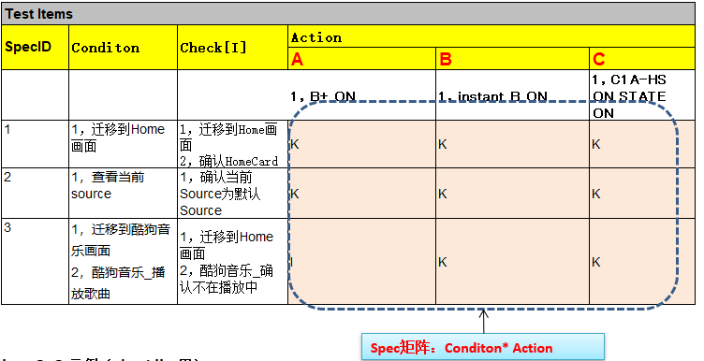
1.2 Template运用实绩
NO. | 类别 | 功能 | 文档名
1 | 多媒体 | Radio | Func_01_Radio.xlsx
2 |  | iPod | Func_02_iPod.xlsx
3 |  | USB | Func_03_USB.xlsx
4 |  | USB Picture | Func_26_USB Picture.xlsx
5 |  | BT-Audio | Func_04_BT Audio.xlsx
6 |  | Audio | Func_12_Audio.xlsx
7 |  |  | Func_08_SourceSelection.xlsx
8 |  |  | Func_08_02_SourceInterrupt.xlsx
9 | Settting | Setting | Func_13_Setting.xlsx
10 |  | Nissan Diagnosis | Func_21_Nissan Diagnosis.xlsx
11 |  | Pana Diagnosis | Func_22_Pana Diagnosis.xlsx
12 | 画面 | Screen | Func_08_01_ScreenMatrix.xlsx
13 |  | Message | Func_16_Message.xlsx
17 | 重要功能 | System | Func_19_System.xlsx
18 |  | BackupData | Material_BackupData
19 |  | BT-HF | Func_09_BT-HF.xlsx
20 |  | Camera | Func_10_Camera.xlsx
22 |  | VR | Func_24_01_VoiceRecognition（VPA）.xlsx
23 | 第三方相关 | Account Management | Func_30_Account Management.xlsx
25 |  | Third-Part App | Func_07_Preinstalled App.xlsx
27 | Network | Wifi | Func_11_Wifi.xlsx
28 | 车辆信号 | Meter | Func_14_Meter.xlsx
29 |  | Vehicle | Func_25_Vehicle.xlsx
30 |  | Driver Restriction | Func_17_DriveRestriction.xlsx
Template-1
Template-2_2
Template-2_1
其他

Slide 5
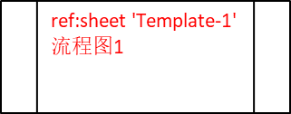
1.3 开始做自动化测试脚本导入
测试者(user)
IDE
Template-1
menu
开始
判断使用的模板
local_plugins
Template-2
CaseGenerator_Template
Template-3
下载/修改 模板
1，config参数:module、文件路径、checklist
2，case path文件
没有生成的情况：
1，用户输入config参数错误
2，”是否可自动化“列的值为‘否’
3，基础脚本不存在
N
case生成完了?
Y
生成完了：
1， 生成tcs类型的脚本
END

Slide 6
1.3.2 IDE Function – HMI Verification

Slide 7
1.3.3 IDE-画面匹配技术和获取方式的关系

Slide 8
附. AutoST IDE_使用资料

Slide 9
1.4 AutoST_测试盒子演变

Slide 10


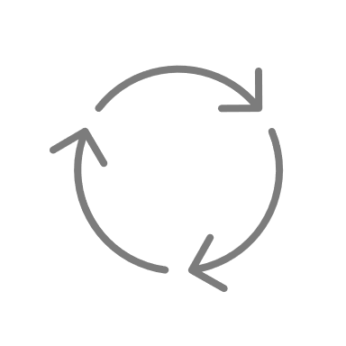



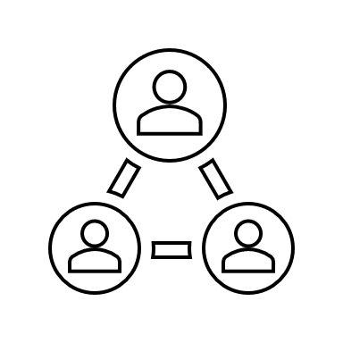


1.7 iAUTO 自动化测试·AutoST导入流程
自动化测试开发流程如下：
AutoST & PL
AutoST & Tester
Tester & AutoST
前期需求检讨↓
系统接入定制↓
自动化测试导入↓
AutoST导入
合作达成
测试脚本编写
扩展测试
End
自动化测试环境搭建
部分测试Case编写完成可以率先投入测试
Release验收测试
技术需求
响应
需求吸收
方案反馈
工具交付
技术培训
问题和新需求
线上&线下同时技术支持
AutoST提供的产品技术支持
测试需求理解
定制化部分开发
现场调试
技术支持和产品维护
AutoST团队对应需求
QA&FAQ平台：
QA：mail 发送给 autost@iauto.com
FAQ：http://wiki.iauto.com/wiki/AutoST/faq

Slide 11
Thank you！

